Slide 1
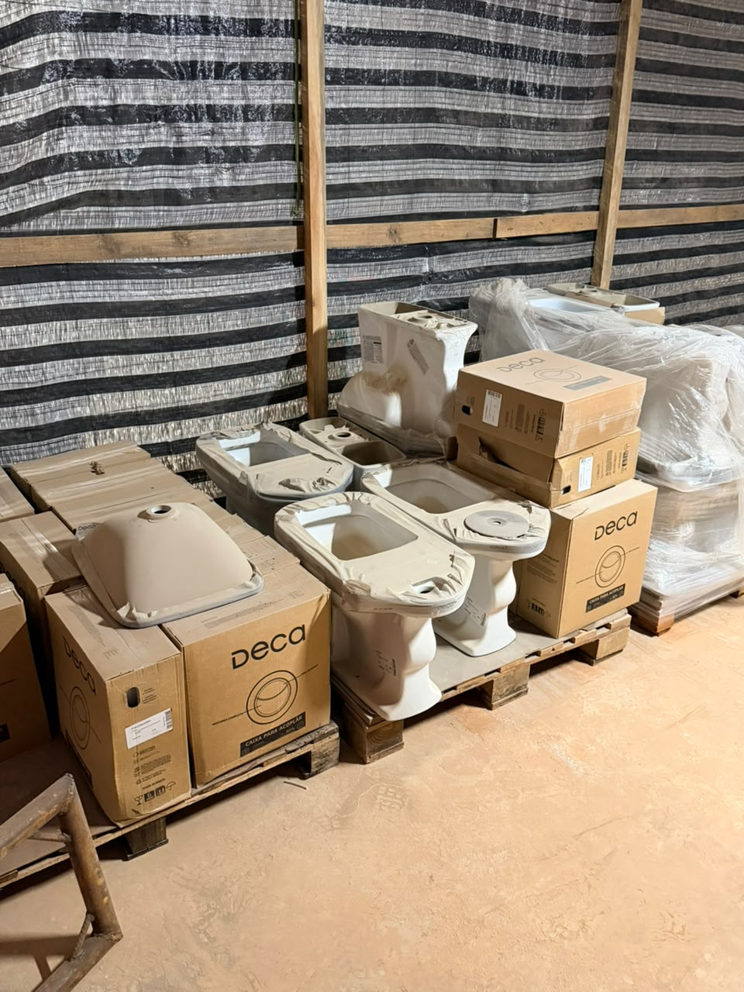
ENGENHARIA DE PRODUTO + PSP6
Louças sanitárias
em trânsito
Levantamento das informações e sustentação do problema
Onde quebra? Quando quebra? Por que quebra?
Contexto registrado: louças armazenadas em canteiro na fase de acabamento
Equipe 2 · Andréaticos · 24 ago. 2026
Universidade de Brasília · Fase Discover
01
Notes:
Objetivo: mostrar como o problema foi refinado e quais evidências ainda precisam ser confirmadas. Não apresentar solução.

Slide 2
RECORTE DO PROBLEMA
Uma cadeia, quatro momentos possíveis de falha
Fabricação e
distribuição
Transporte
externo
Recebimento e
abertura
Movimentação e
instalação
origem ainda não demonstrada
relato do distribuidor
interação crítica em hipótese
contexto fotografado
Pergunta de campo
Em qual etapa a avaria surge — e em qual etapa ela se transforma em risco para o trabalhador?
Estrutura de investigação definida a partir do feedback da Profa. Andréa, 17 ago. 2026.
02
Notes:
A professora pediu separar exatamente onde, quando e por que ocorre a quebra. A cadeia completa é o mapa; ainda não é correto afirmar uma causa única.

Slide 3
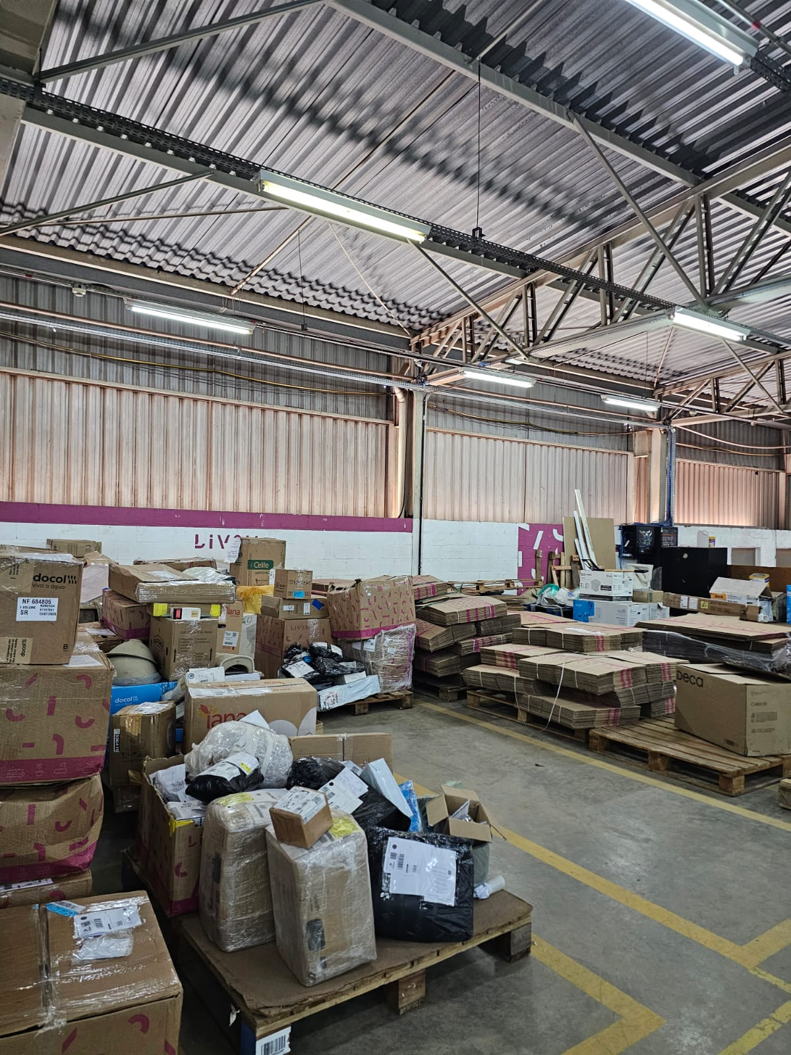
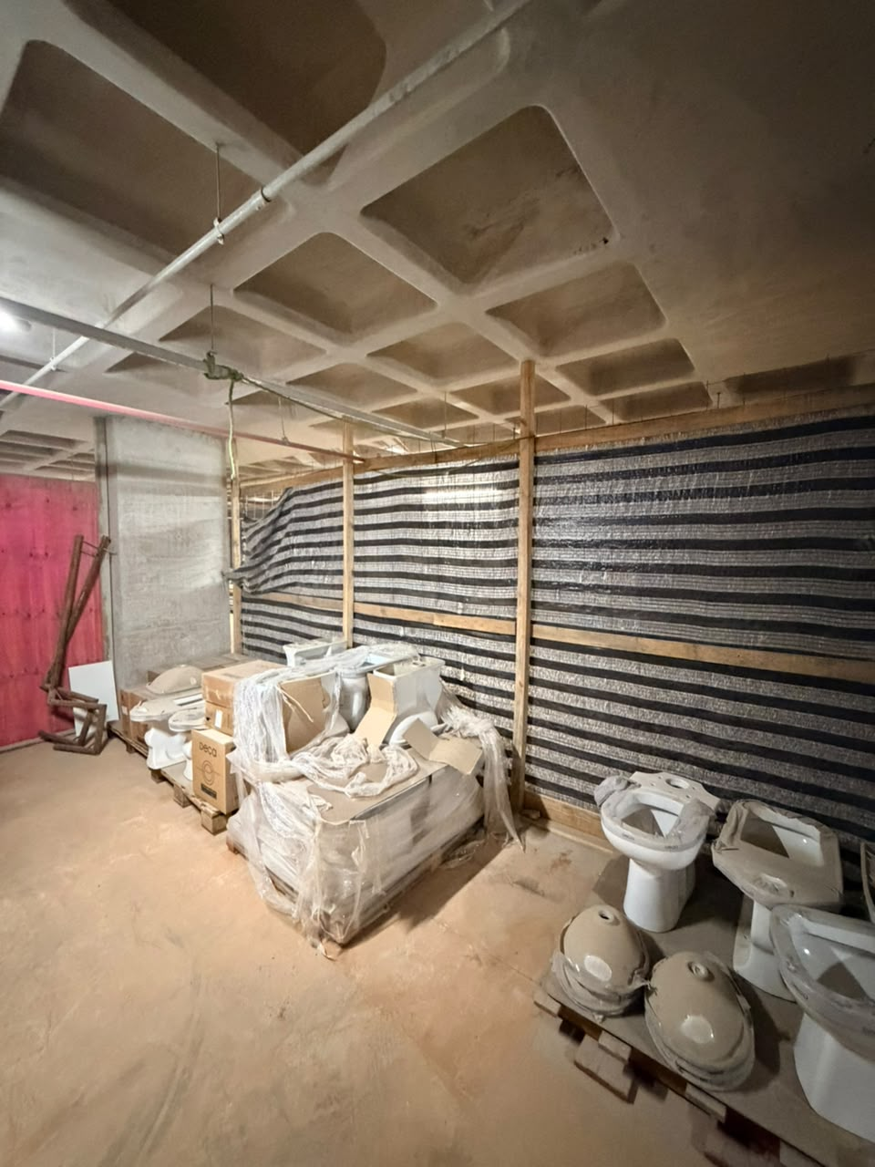
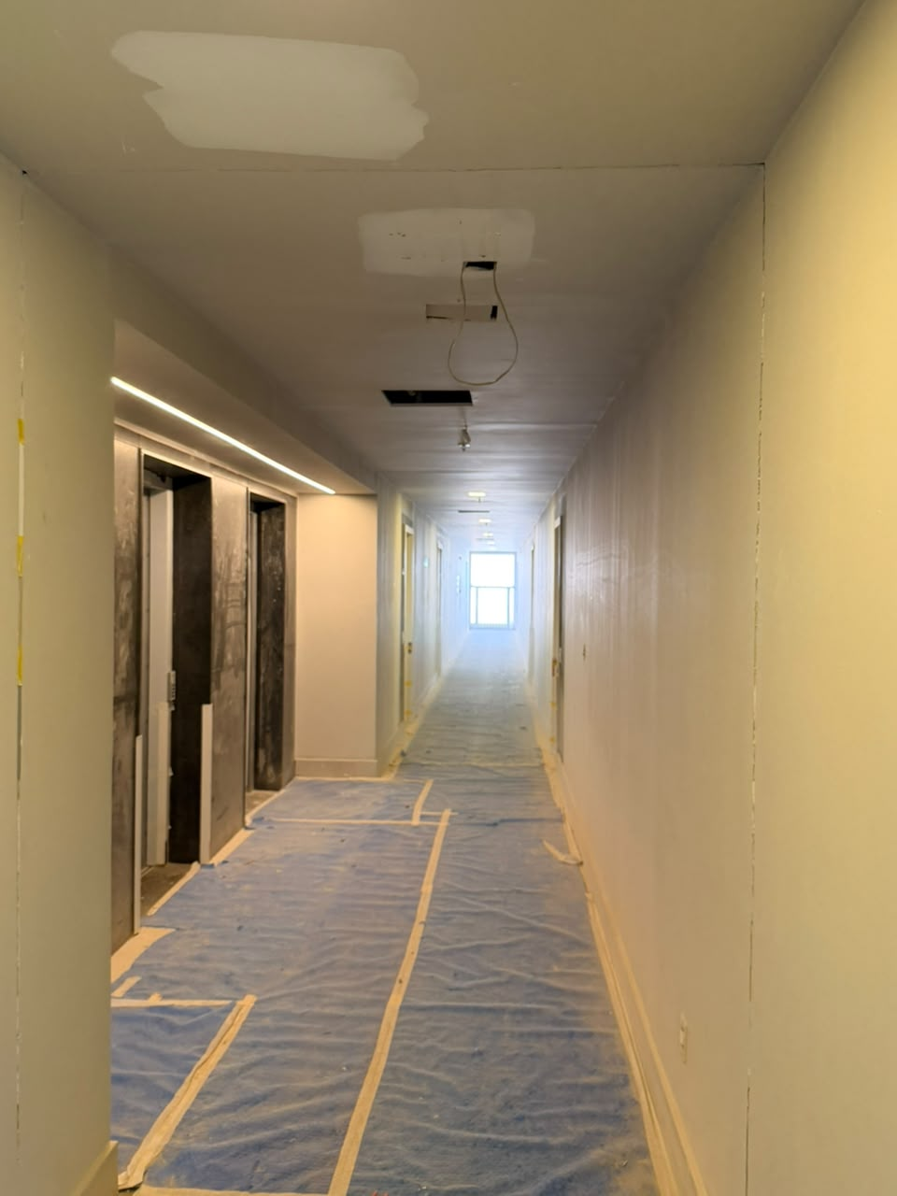
EVIDÊNCIAS COLETADAS
O que observamos, o que foi relatado e o que falta provar
OBSERVADO
CONTEXTO
A VALIDAR
Operação de distribuição
Canteiro em acabamento
Interação com o operador
Rodrigo registrou o ambiente e relatou avarias no transporte. Faltam processo, entrevistado e frequência documentados.
As fotos mostram estoque e ambiente da obra. Vieram por outro contato e não comprovam o momento da quebra.
Falta relato primário sobre manuseio, abertura, quase-acidente, lesão e barreiras existentes.
Registros da equipe e materiais compartilhados no grupo, 17–22 ago. 2026.
03
Notes:
Ser transparente: temos contexto e um relato logístico, mas ainda não temos base para apresentar quatro entrevistas detalhadas ou taxa de avaria como fato confirmado.

Slide 4
ESCALA DE MERCADO
Um grande fluxo logístico para um produto frágil
22
MILHÕES
de peças produzidas por ano no Brasil
26
unidades fabris
de médio e grande porte
8
estados com
produção
TOP 5
entre os maiores
produtores mundiais
≈7 mil
empregos
diretos
O dado comprova escala — não taxa de quebra.
Não estimamos peças avariadas sem denominador confiável.
Fonte: ANFACER, “Números do setor — Louças sanitárias”, acesso em 23 ago. 2026.
04
Notes:
Não extrapolar uma taxa de quebra. O número serve apenas para demonstrar a escala do fluxo de produtos frágeis.

Slide 5
ANTERIORIDADE TECNOLÓGICA
Patentes mostram esforços para proteger louças no transporte
EUA
US20150014208A1
JAPÃO
JP2007186235A
Encaixes de papelão
Proteção + redução declarada de 27% no volume
Amortecedores moldados
Proteção interna e aberturas de conferência
CHINA
CN114194553A
EUA
US10301097B2
Estrutura dobrável
Resistência a pressão, vibração e queda
Contêiner para frágeis
Estrutura corrugada para louças, cubas e banheiras
Padrão encontrado: amortecer · imobilizar · resistir a impacto · ganhar eficiência logística
Busca preliminar em Google Patents. Não constitui parecer de patenteabilidade ou liberdade de operação.
05
Notes:
As patentes comprovam que proteção no transporte é um problema técnico reconhecido. Não afirmar ausência absoluta de solução.

Slide 6
LEITURA PRELIMINAR
A busca desloca a pergunta para o momento da abertura
01
Território ocupado
02
O que ainda não sabemos
03
Interação a investigar
Amortecer
Imobilizar
Reduzir impacto
Otimizar volume
Quando surge a trinca
Como ela fica oculta
Quem primeiro detecta
Como ocorre o contato
Embalagem aparentemente intacta
Peça possivelmente avariada
Abertura e conferência manual
PERGUNTA DE INVESTIGAÇÃO
O que acontece quando a avaria permanece oculta até a abertura da embalagem?
Inferência preliminar da busca de patentes; depende de validação primária com operadores e dados de avaria.
06
Notes:
Apresentar como pergunta de investigação, não como problema fechado. O recorte de recebimento/abertura ainda precisa ser validado.

Slide 7
PRÓXIMOS PASSOS
O que falta para fechar o problema com rigor
Escolher o cenário
Definir porte, tipo de obra e cadeia de decisão.
1
Localizar a falha
Separar fabricação, transporte, descarga, abertura, movimentação e instalação.
2
Ouvir o operador
Registrar entrevista atribuível e observar a atividade real.
3
Medir a ocorrência
Avarias / total recebido, por lote, período e etapa logística.
4
Saída esperada: um enunciado causal, delimitado e sustentado — ainda sem escolher a solução.
Equipe 2 · Engenharia de Produto + PSP6 · UnB
07
Notes:
Encerrar pedindo validação da professora sobre o recorte e mostrando que o grupo entendeu as pendências metodológicas.

